Slide 1
Лялька Мотанка
Виконала
Учениця 10 класу
Ярмолюк Анастасія

Slide 2
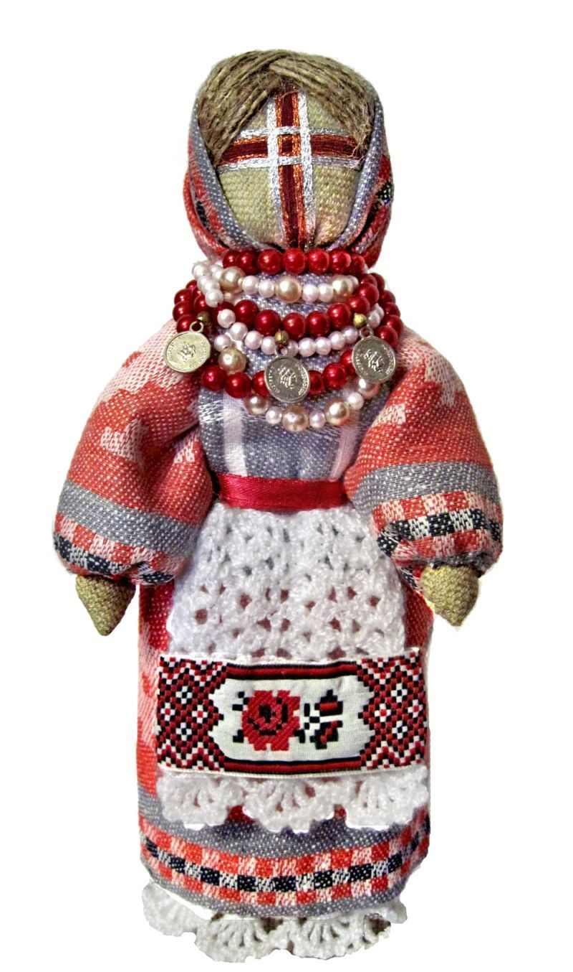
Мо́танка (ля́лька-мо́танка, ку́кла) – зроблена з тканини вузликова лялька. Назва походить від укр. мотати. Вважається, що у давнину мотанки виконували функцію сакральних оберегів.

Slide 3
Історія
На території України найдавніші прототипи іграшок виявлені на пізньопалеолітичній стоянці в с.Мезин (тепер Коропського району Чернігівської області). Це були виготовлені з мамонтового бивняфігурки пташок і вовка (собаки), що мали тотемне значення.
У Давній Греції діти, які досягали певного віку, жертвували свої іграшки богам. Напередодні свого весілля дівчата приносили іграшки до храму і брали участь у церемонії ініціації.
Стародавні іграшки виготовлялися переважно з матеріалів, що зустрічалися в природі, таких як камінь, дерево, трава. Однак є знахідки ляльок, зроблених з тканини.
Дослідник Марко Грушевський зазначав, що в Україні ганчір'яні ляльки були популярні серед дівчат. Навіть після одруження молодиці везли із собою ляльки, які ховали у скринях.
Українськими ляльками етнографи зацікавилися наприкінці XIX – початку ХХ ст. Колекцію мотанок Наддніпрянщини зібрав М. Грушевський у 1900-х рр. Українські (так звані решетилівські) ляльки виставлені у Музеї іграшки у Сергієвому Посаді (Росія). Вони були зібрані на початку ХХ ст. засновником музею Миколою Бартрамом (1873-1931).

Slide 4
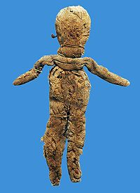
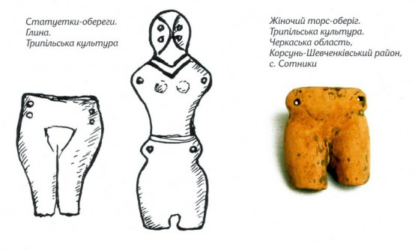
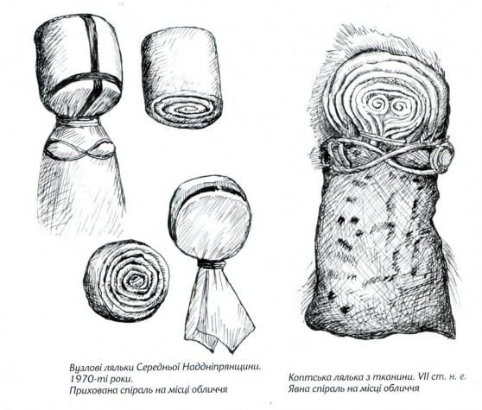
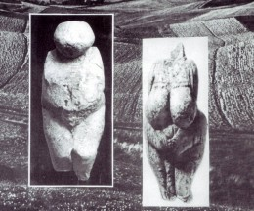
Полотняна лялька. Стародавній Рим (IV-III ст. до н.е.)
Жіночі статуетки. Бивень мамонта. Палеоліт

Slide 5
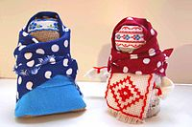
Іконографія ляльок
Мотанки або «кукли» - вузлові ляльки. Процес виготовлення називався «крутити куклу». Ляльки майстрували з домотканого полотна, пофарбованого соком буряка, бузини, пасльону тощо. Хустку, яку наповнювали ганчір'ям, мотком ниток, крупою, травою, зав'язували так, щоб виходила кругла або циліндрична голова. У вигляді мотанки робилась також кукла, загорнутий у тонке полотно розжований хліб, яку давали замість соски немовлятам.
Мотанки не мають рук, ніг і тулуба. Виразною є лише голова. Обличчя «пусте» або з хрестом, вишитим різнокольоровими нитками так, що утворювався посередині квадрат.
Такий тип ляльок найбільше поширений у Наддніпрянщині. Етнографи зафіксували їх на початку ХХ ст. у с.Липове Кременчуцького повіту Полтавської губернії, згодом на Київщині, Полтавщині,Черкащині уздовж обох берегів Дніпра, на річках Тясмин, Рось, Золотоношка, Сула, Супій.
Ляльки з хрестами робились також у Бєлгородській, Курській областях, Хакасії, Чувашії (Росія), гірських районах Киргизстану, Таджикистану, Узбекистану, на Північному Кавказі у аварців, адигейців, грузинів з Тушетії, кабардинців і чеченців. Таким чином, можна припустити, що мотанки з хрестом до України і Росії прийшли з Азії.
Ляльки, наповнені зерном.

Slide 6
Магічні обряди
На думку дослідників, мотанки не ігрові ляльки. Вони були пов'язані з обрядом плодючості й продовження роду.
Кукла-мотанка, ймовірно, використовувалась в аграрному культі. О. Найден звертає увагу, що «куклою» у народі називали жмуток колосся, який залишали на краю поля, закручували по ходу сонця і прикрашали яскравими стрічками. Використовувалась у ритуалах, присвячених майбутньому врожаю.
Очевидний зв'язок мотанки з весільним обрядом. Етнографи фіксували, що неодружені дівчата, майструючи ляльки, співали, як правило, весільні пісні. До початку XXI ст. в Україні проіснував звичай прикрашання лялькою капоту першої машини весільного кортежу.
В Україні ляльки чоловічої статі не робилися. А в Росії, наприклад, їх просто заміняли паличкою. Використання ляльок у вигляді цурпалки відоме у різних ритуалах багатьох народів. У деяких слов'янських народів на весіллі молодятам дарували замотані у ганчір'я колодки, що були символом плодючості.
В Україні жінки справляли «колодку» під час святкування Масляної. За свідченнями Олекси Воропая, заміжні жінки у цей період відзначали народження, хрестини, а потім оплакували смерть колодки і протягом тижня відповідно вповивали, хрестили і спалювали її.

Slide 7
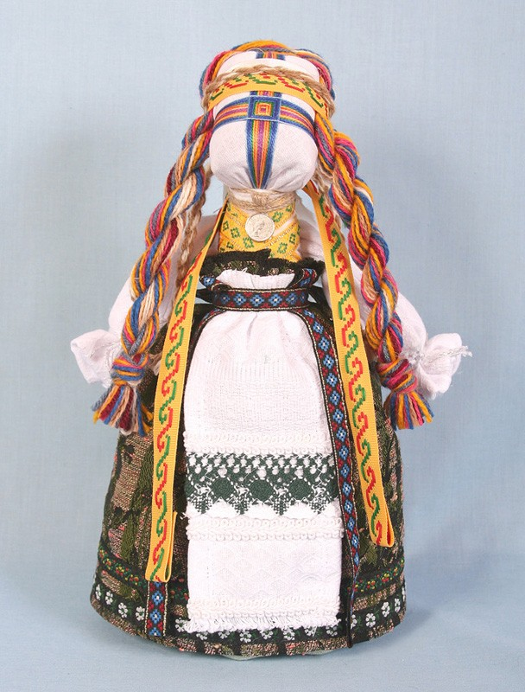
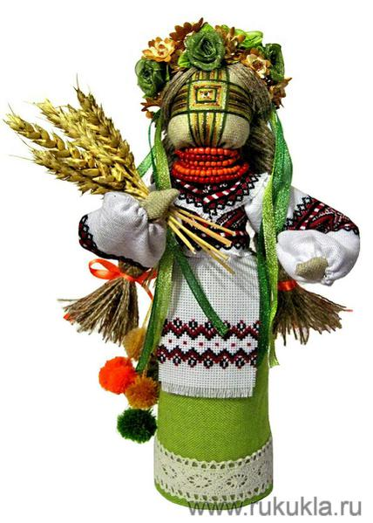
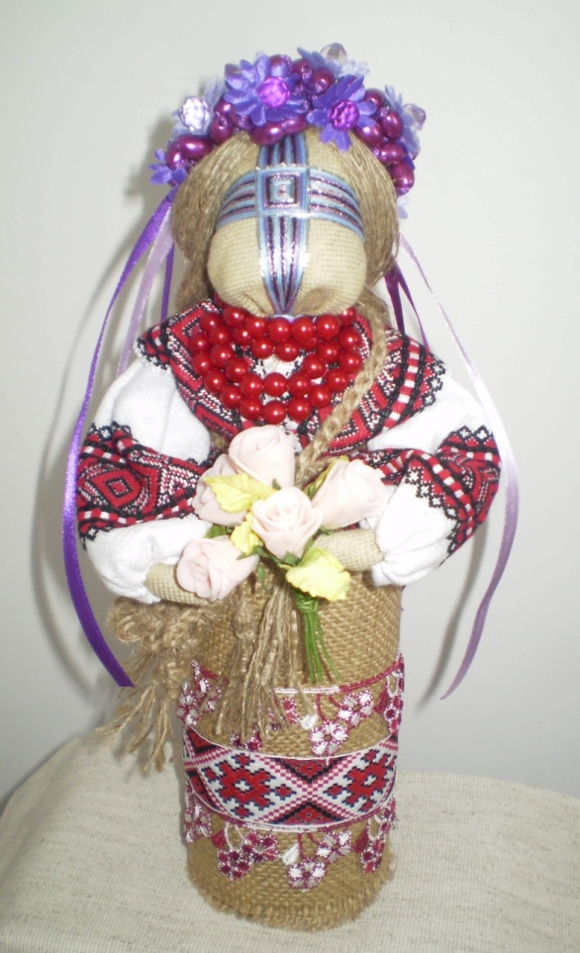
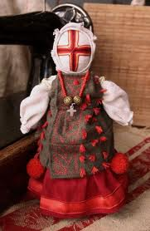
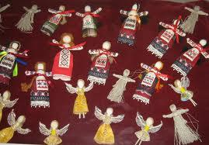

Slide 8
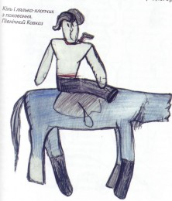
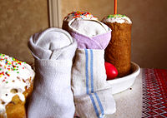
Дослідники пов'язують ганчір'яні ляльки з культом предків. За народними віруваннями, всередині ляльки приховується ідол, дух пращура. У сусідній з Україною Воронезькій області (Росія) ляльку наповнювали попелом. Такі ляльки дарувалися молодятам на весілля. У Мордовії, де також виготовляють зольні ляльки, попіл ерзянською мовою звучить як «кулов», померти — «куломс», покійник — «улов», що вказує на часи, коли спалювали померлих. Отже лялька, у якій містилася частина попелу, виступала посередником між двома світами.
Ляльки з хрестами на обличчі знайдені у похованнях на Північному Кавказі. Можна припустити, що лялька мала супроводжувати померлого у потойбічний світ.
Окрім того, здавна хрест символізував сонце.
Сенс символіки безликих ляльок забутий. Радше за все, це відгомін забобонів про пристріт, поганий вплив лихого погляду. Очі могли стати порталом у потойбіччя, а тому на їх зображення накладалося табу. У таджиків й узбеків робити ляльки з обличчям вважалось гріхом, оскільки після воскресіння з мертвих лялькам прийдеться віддати частку своєї душі. Ляльки не мали також імен, бо це, за народними уявленнями, могло потривожити душу померлого.
Протягом ХХ ст. мотанка поступово втратила свої магічні функції. Зокрема, за свідченнями жінок села Матусів Шполянського району Черкаської області, після Другої світової війни мотанки робились виключно для ігор. А їх обличчя діти промальовували, щоб вони були схожі на фабричні ляльки.
Кінь і лялька-хлопчик з поховання. Північний Кавказ
Автентичні мотанки. МатусівЧеркаської області, ХХ століття

Slide 9
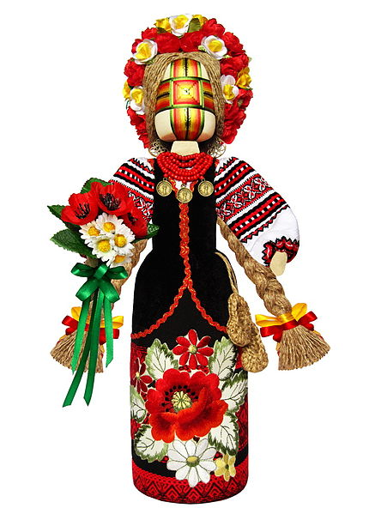
Сучасні мотанки
На сучасному етапі народні майстрині, що перебувають під впливом ідей неоязичництва, намагаються сакралізувати мотанки. Іноді відродження народної іграшки супроводжується процесом поширення язичницьких вірувань, які давно втратили своє обрядово-магічне значення. Проте у більшості випадків така пропаганда надприродних властивостей мотанки не що інше, як рекламний трюк.
Авторська лялька - мотанка Чаруня Тетяни Білокрилець

Slide 10
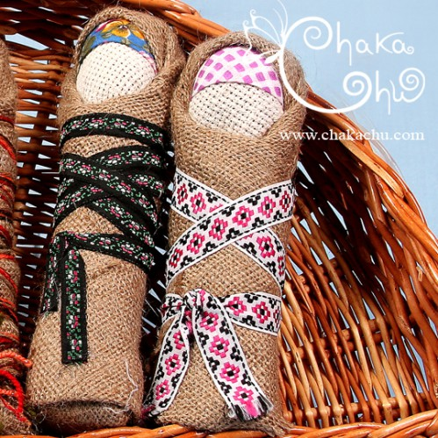
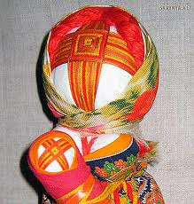
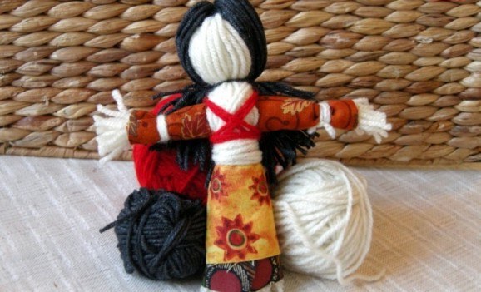
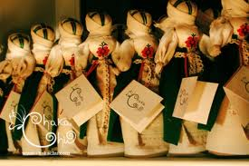

Slide 11
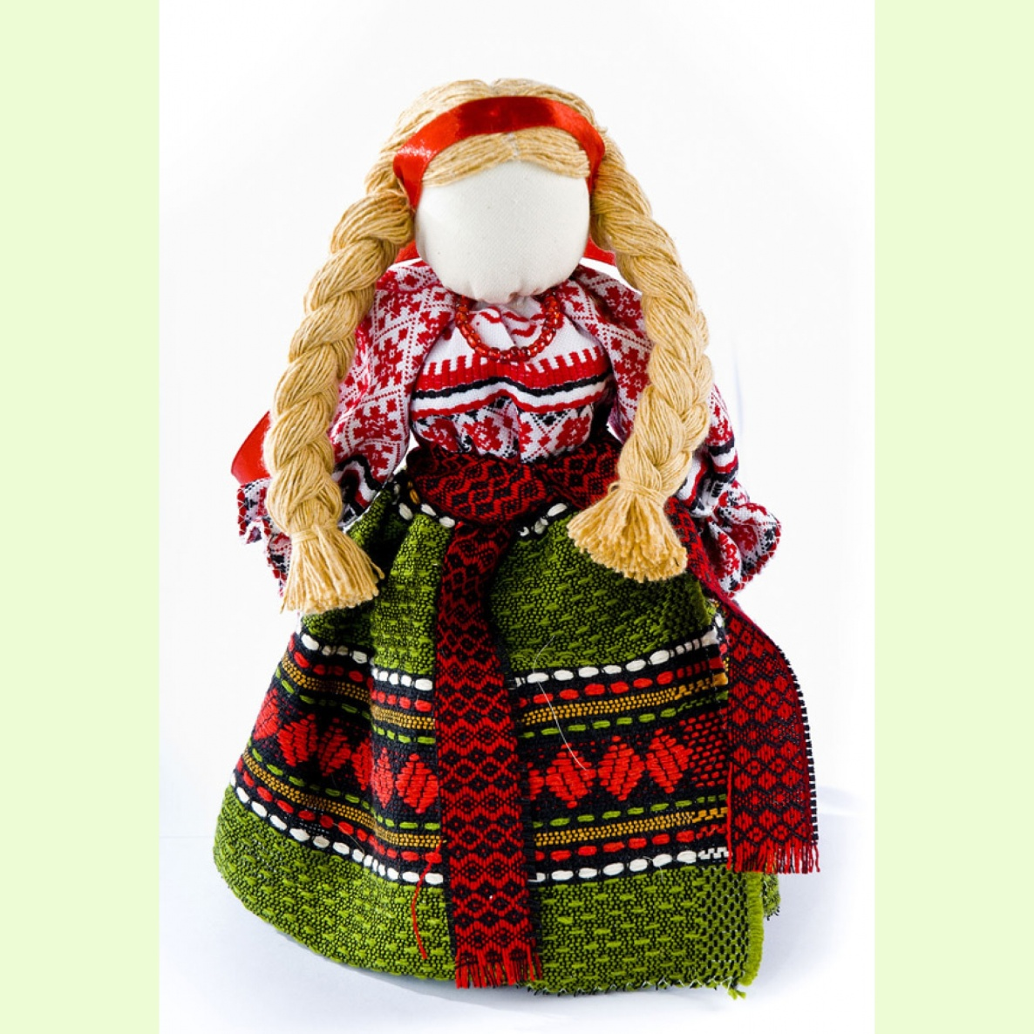
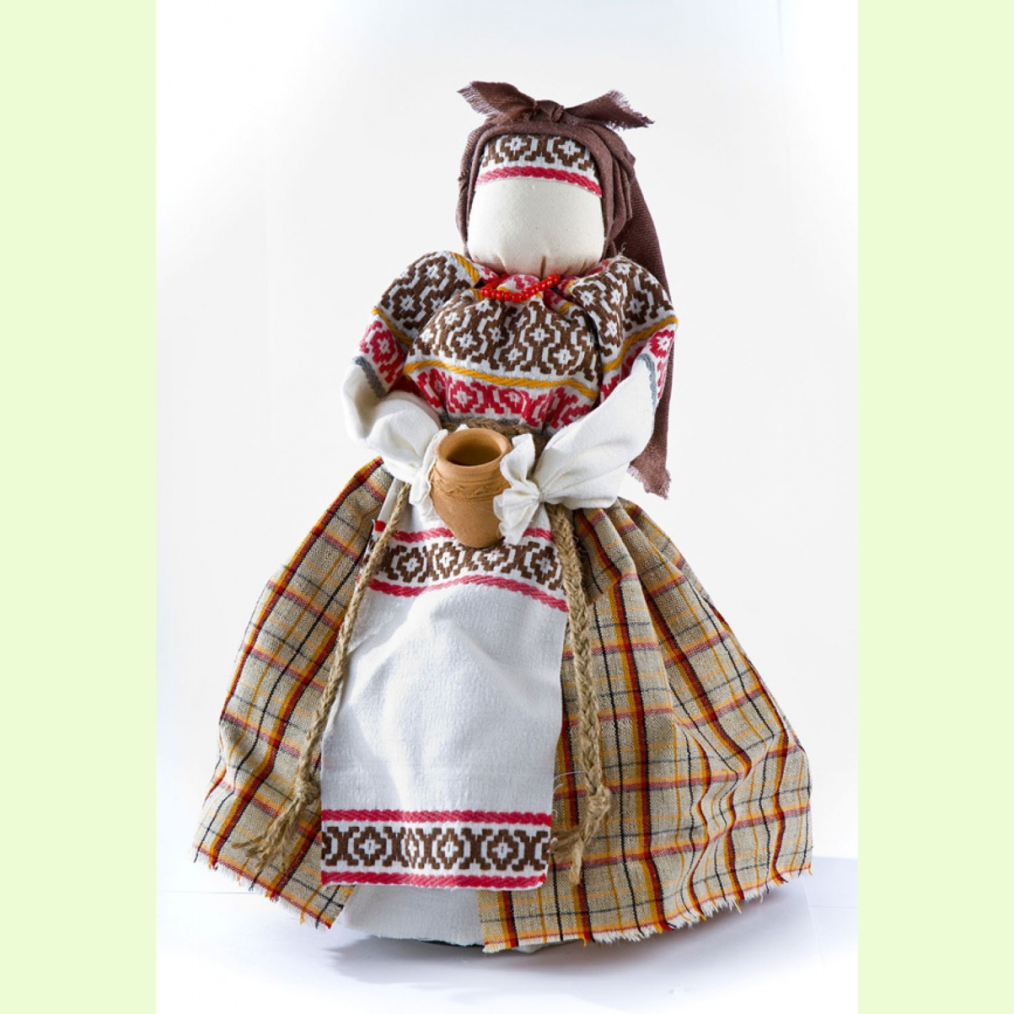
ДЯКУЮ
ЗА УВАГУ!!

